Slide 1

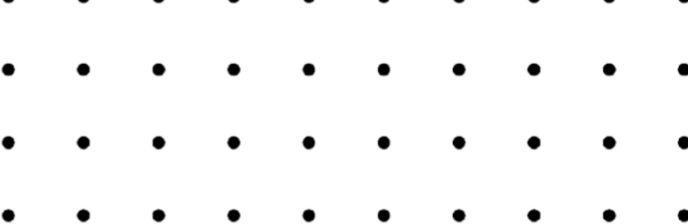
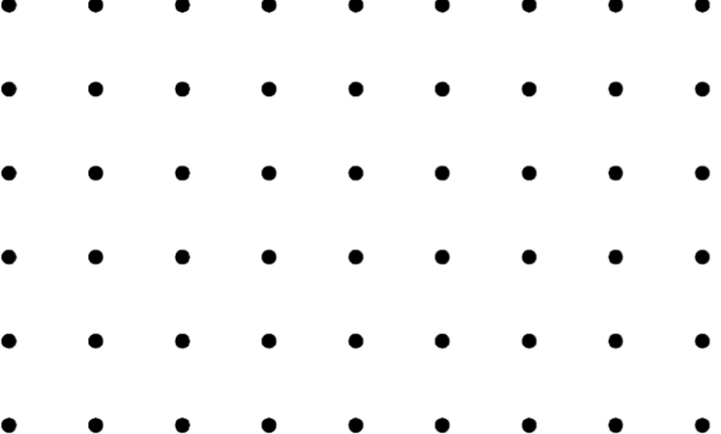

RUÍDO NOS DADOS DE ENTRADA
ESTUDO DO COMPORTAMENTO DA RNA CONFORME A INTENSIDADE DO RUÍDO AUMENTA. APLICAÇÃO DE DIFERENTES DESVIOS PADRÃO E OBSERVAÇÃO DA ROBUSTEZ.
Aluno: Pablo Henrique

Slide 2
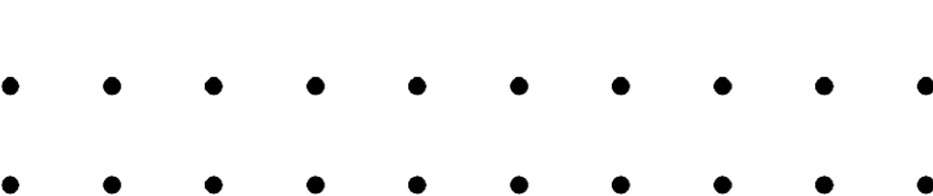


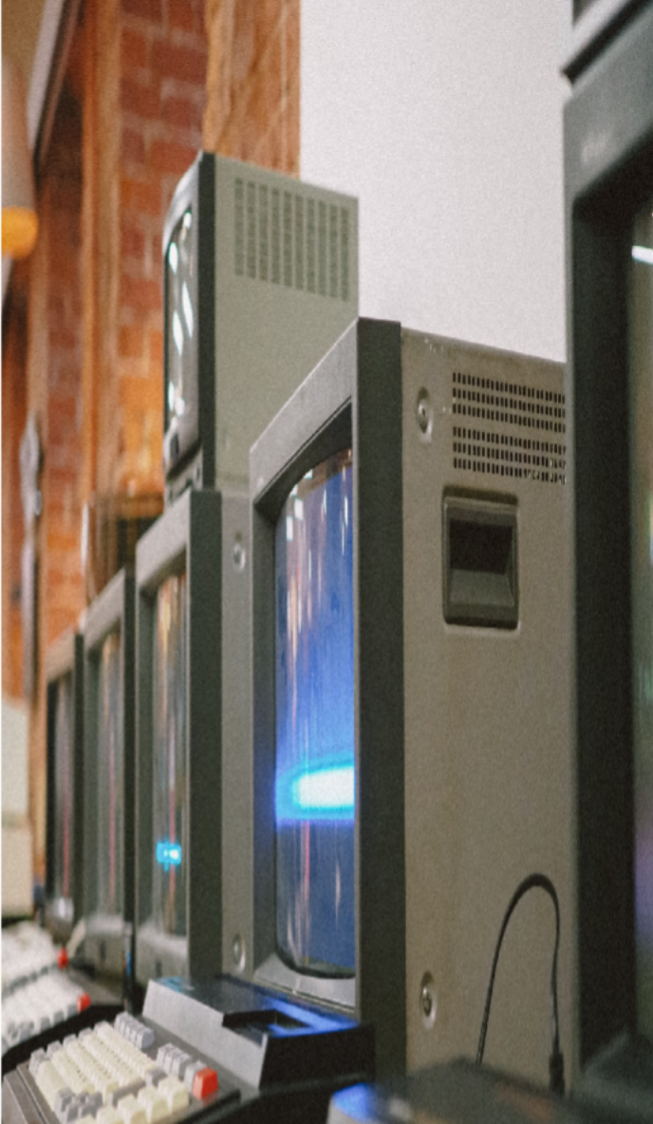

Contexto
•Redes Neurais Artificiais (RNAs) são amplamente utilizadas em reconhecimento de padrões.
•O MNIST é um benchmark clássico para classificação de dígitos manuscritos.
•Em aplicações reais, os dados de entrada frequentemente contêm ruídos (imperfeições, distorções, interferências).
•A robustez do modelo frente a ruídos é essencial para garantir desempenho confiável.

Slide 3
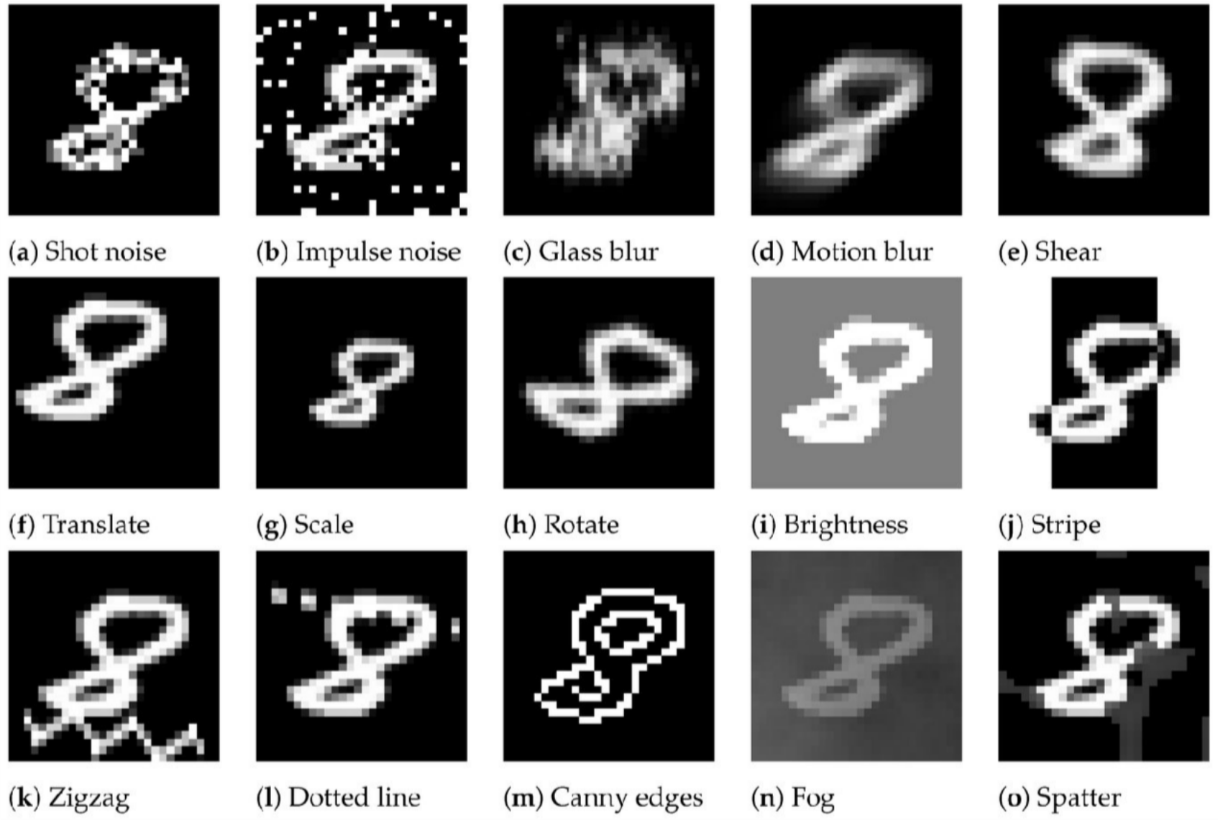
Problemática
•RNAs padrão (MLP) tendem a ter queda significativa de desempenho quando submetidas a ruídos.
•Compreender essa relação é importante para projetar modelos mais confiáveis e generalizáveis.
•Estudar essa robustez pode ajudar em áreas como OCR, sistemas embarcados, e aplicações críticas.

Slide 4

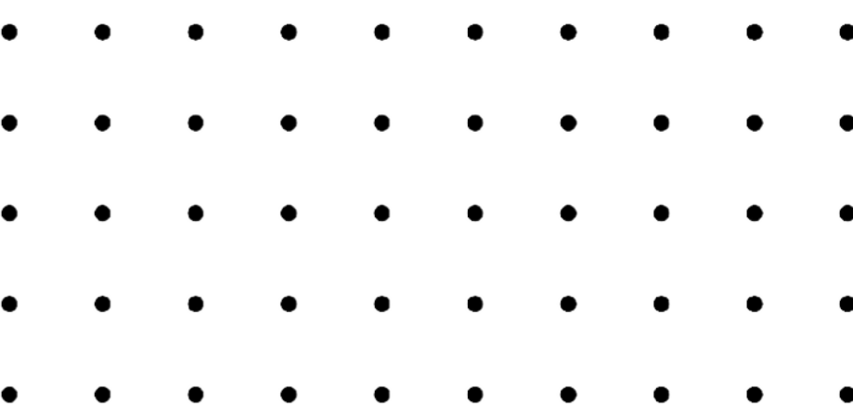
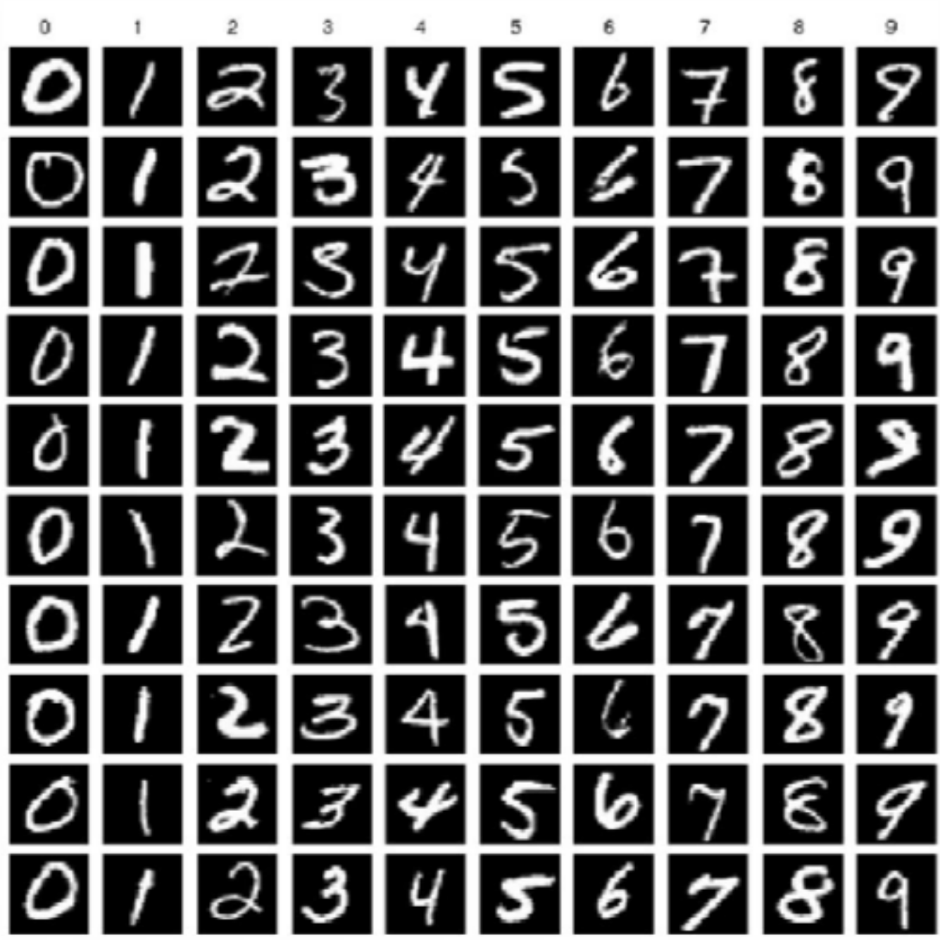
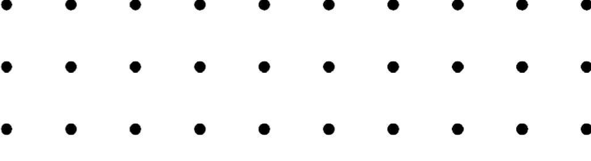
Dataset MNIST
01
70.000 imagens 28x28 em tons de cinza
02
10 classes: dígitos 0 a 9
03
60.000 para treino, 10.000 para teste

Slide 5
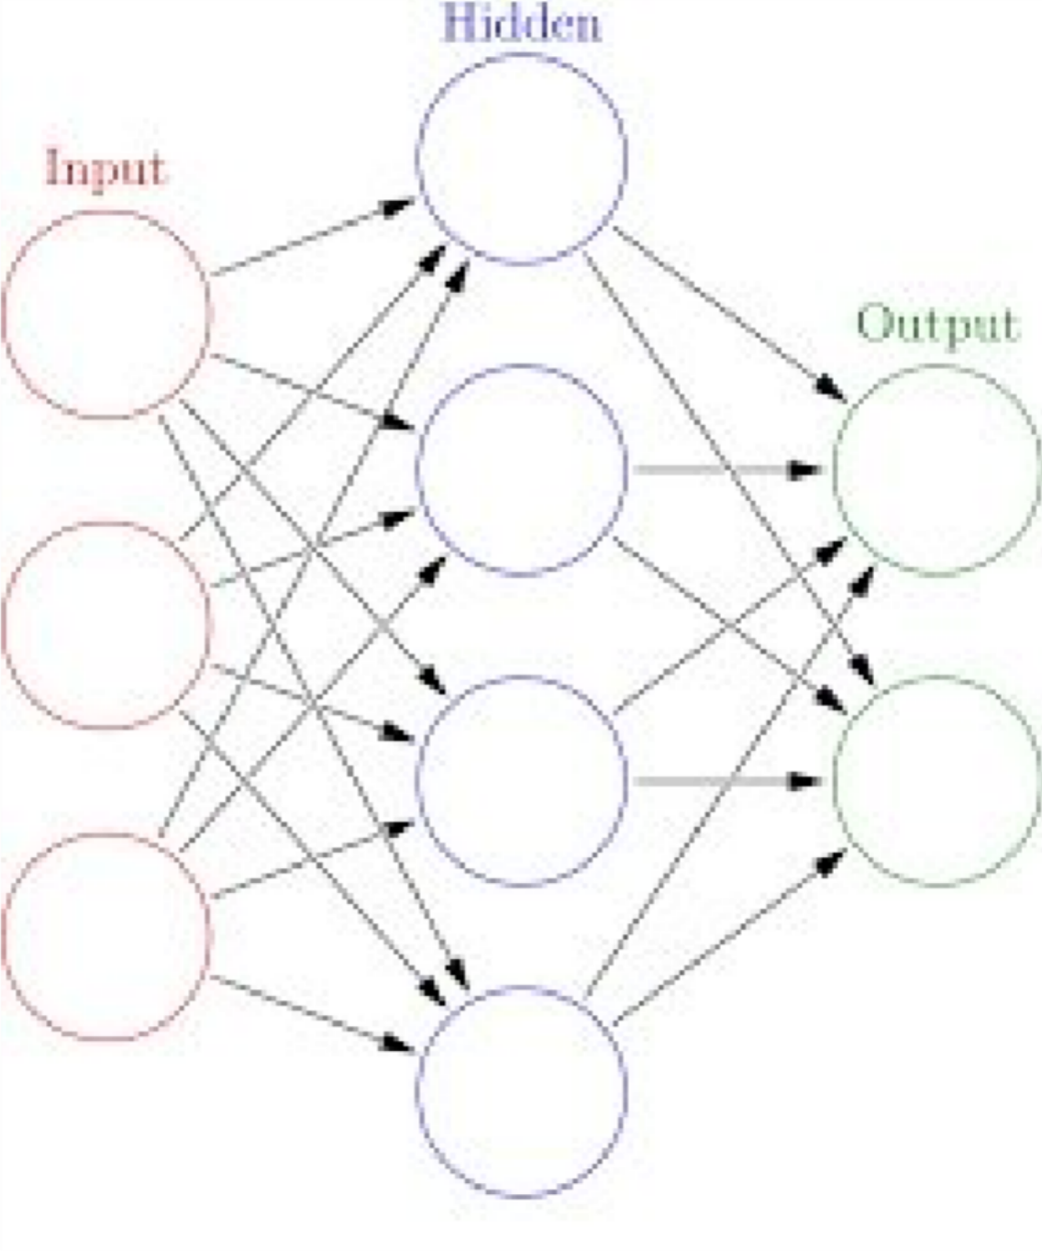
Objetivos Gerais
01
Avaliar o desempenho de uma Rede Neural Artificial (RNA)
frente a diferentes intensidades de ruído gaussiano nos dados de entrada.
02
Investigar a robustez do modelo conforme o desvio padrão do ruído aumenta.
03
Comparar resultados de acurácia, curva de aprendizado, e erro de predição para diferentes níveis de ruído.
04
Treinar com dados ruidosos e avaliar métricas

Slide 6

Arquitetura da Rede Neural (MLP)
🛠 Descrição da Arquitetura Inicial:
Tipo de Rede: MLP (Multilayer Perceptron)
Entrada: Imagens 28x28 convertidas em vetor de 784 (Flatten)
Camadas:
Flatten (Entrada: 784)
Dense(unidades_ocultas=64 ou 128, ativação='relu' ou 'tanh')
Dense(10, ativação='softmax')
Função de perda: sparse_categorical_crossentropy
Otimizador: adam

Slide 7

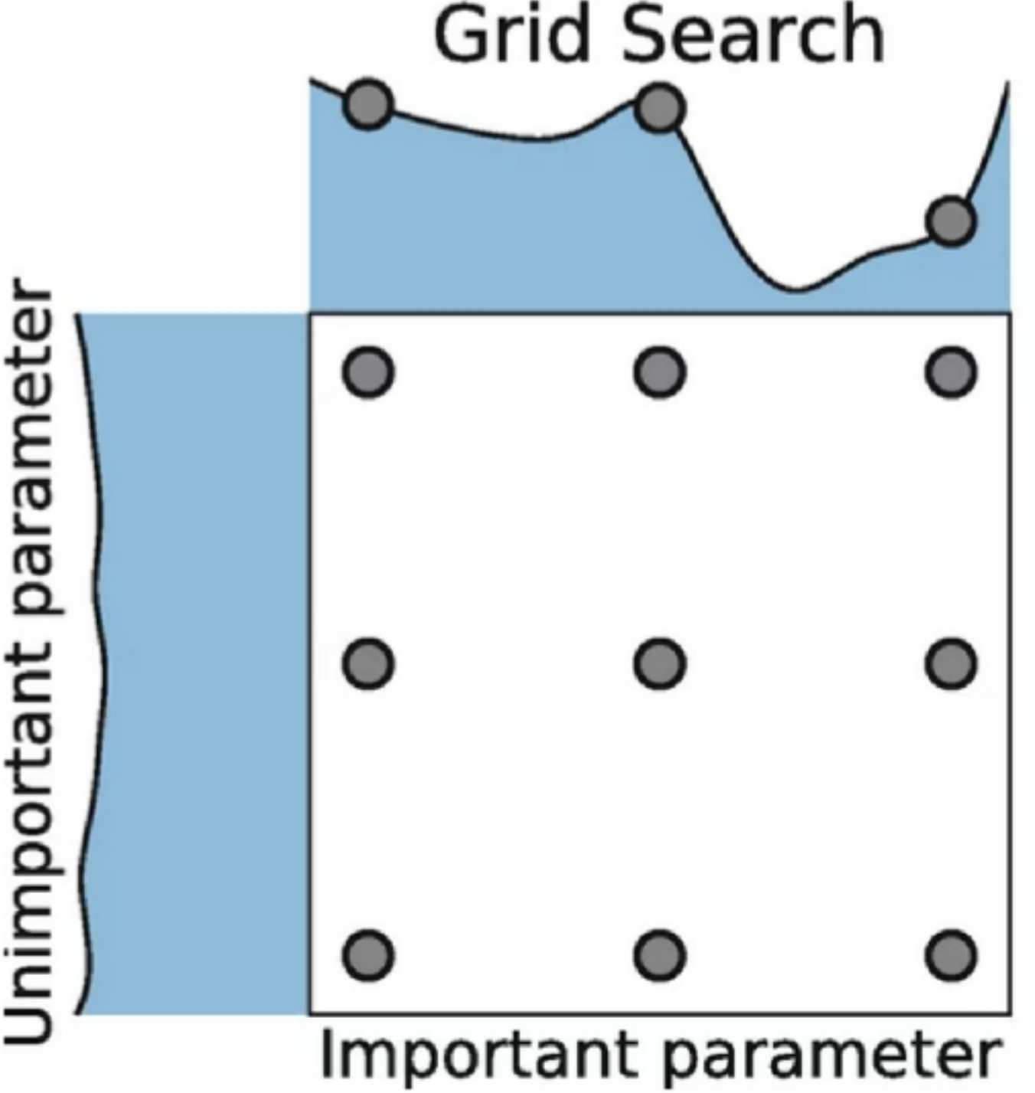
Otimização com Grid Search
Hiperparâmetros buscados:
o unidades_ocultas: [64, 128]
o ativação: ['relu', 'tanh']
o batch_size: [64, 128]
o epochs: 30 (fixo)
Validação cruzada: 3-fold (cv=3)
Treinamento com ruído leve
(desvio
padrão = 0.1) para simular variações
Melhor configuração encontrada:
•batch_size: 64
•epochs: 30
•model_ativacao: relu
•model_unidades_ocultas: 128

Slide 8






Metodologia
Pré-processamento dos Dados
Criação da Função de Ruído
Construção do Modelo
Otimização com GridSearchCV
Avaliação da Robustez

Slide 9
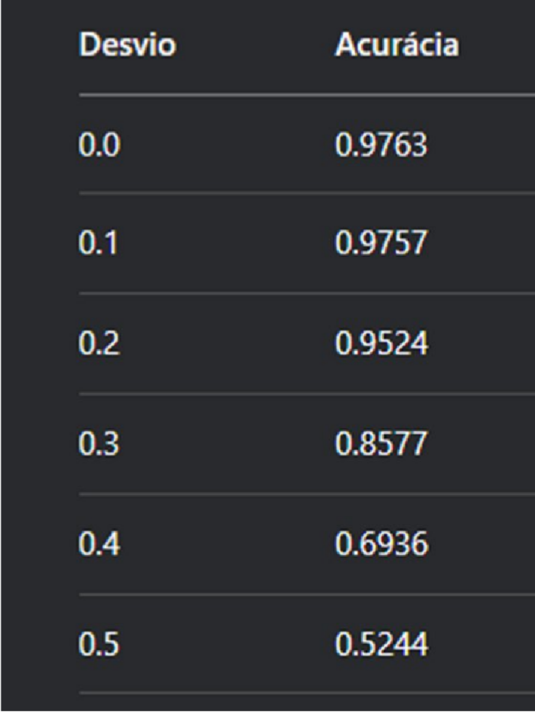
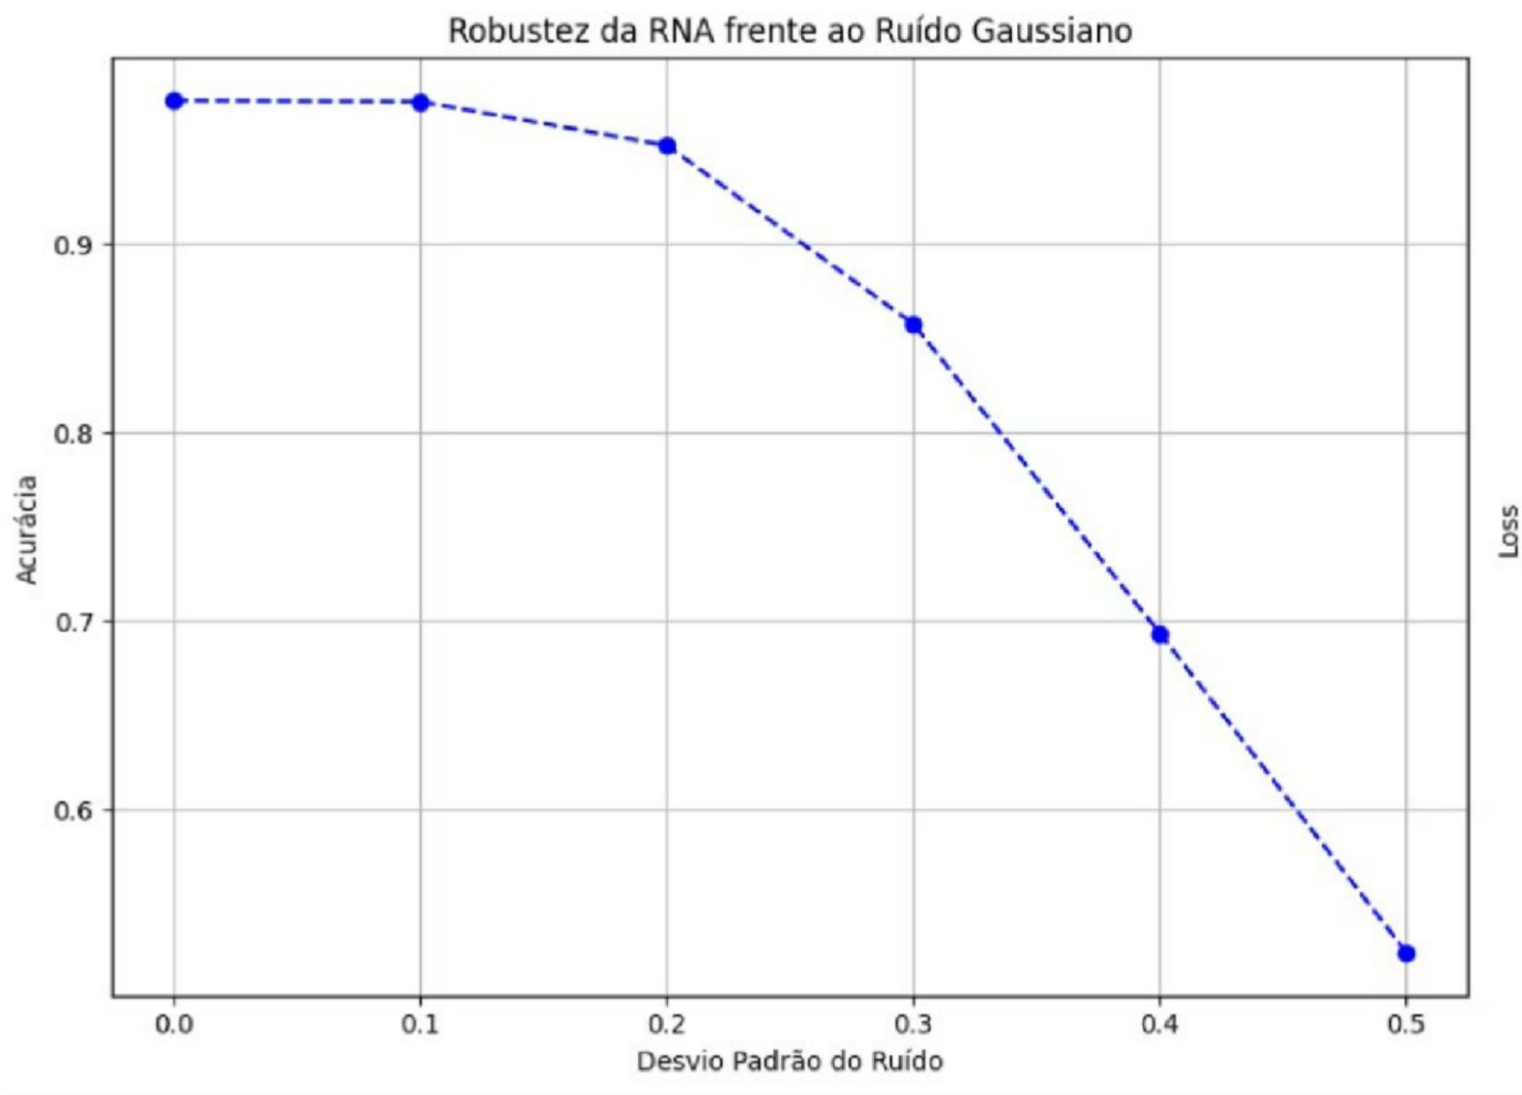
Resultados

Slide 10
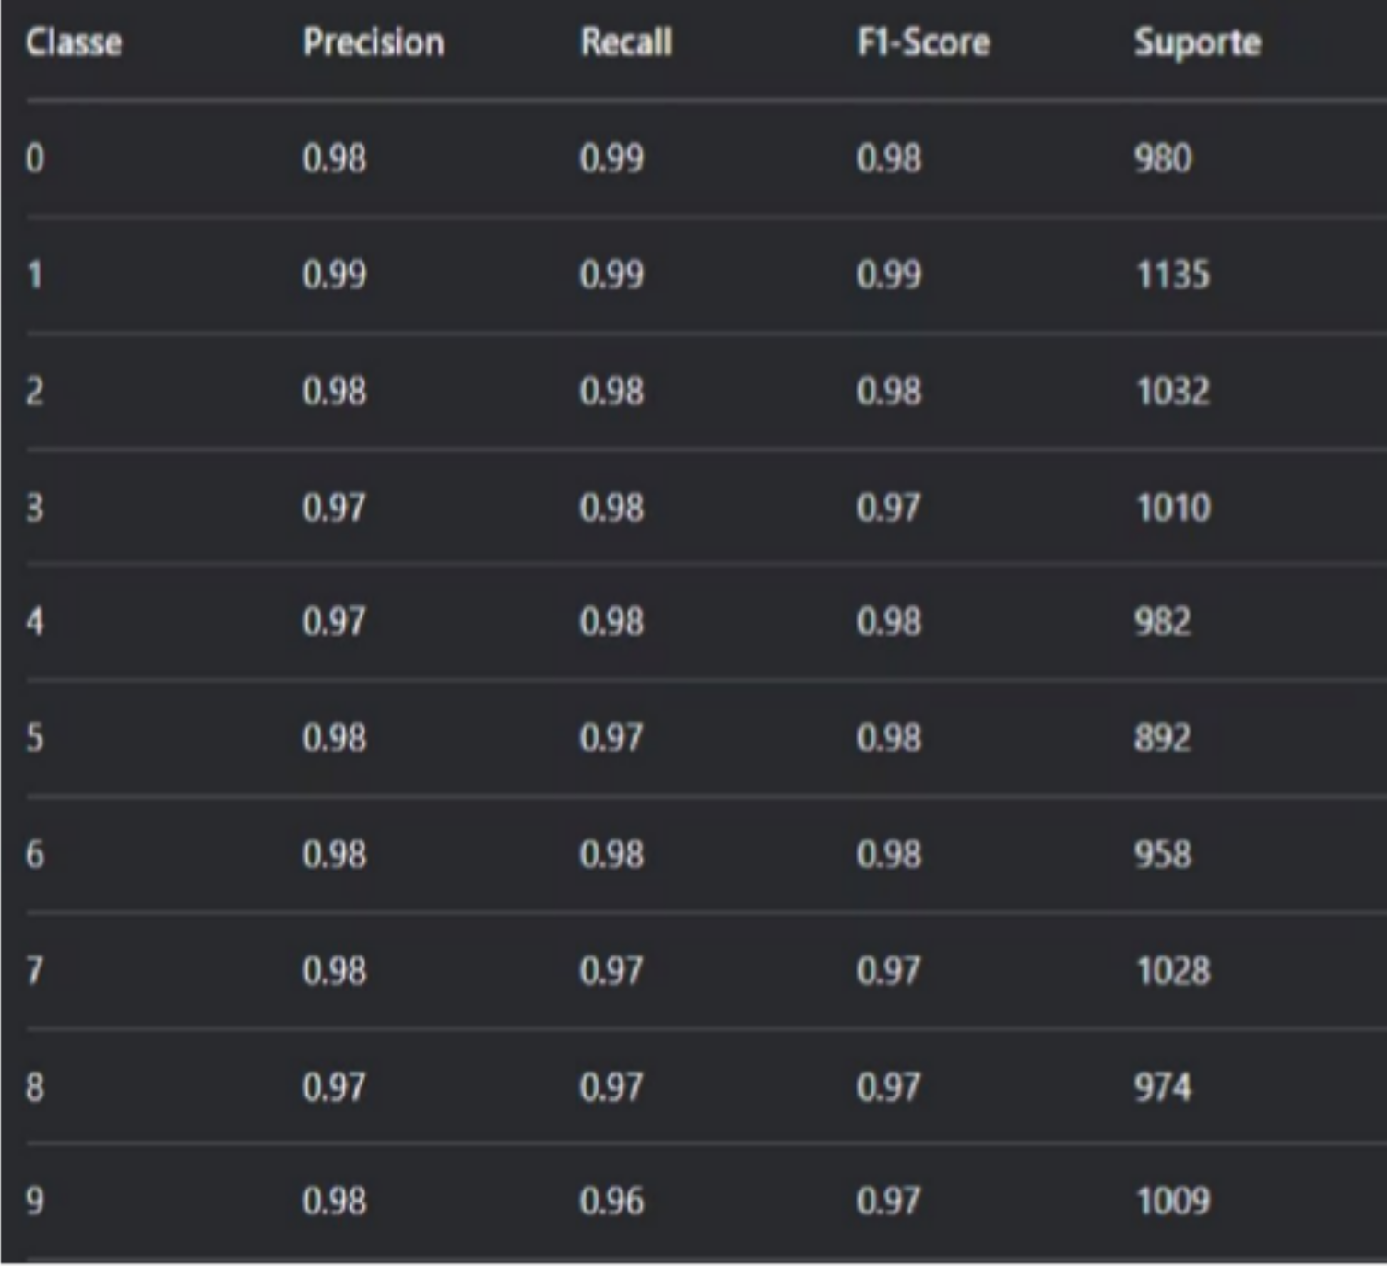
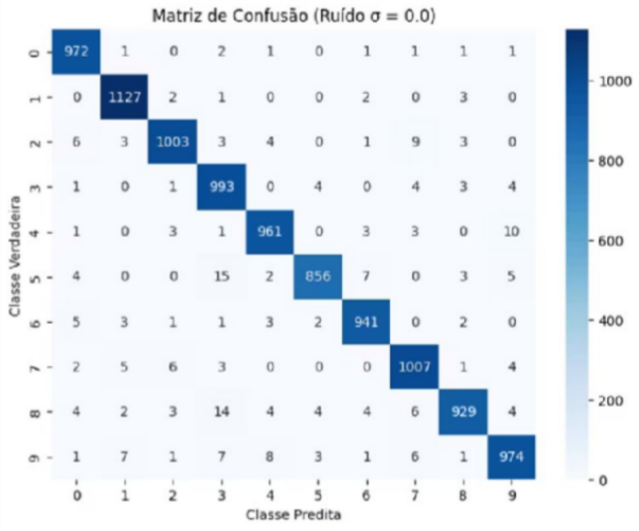
Resultados: Avaliação com Ruído Gaussiano σ = 0.0

Slide 11
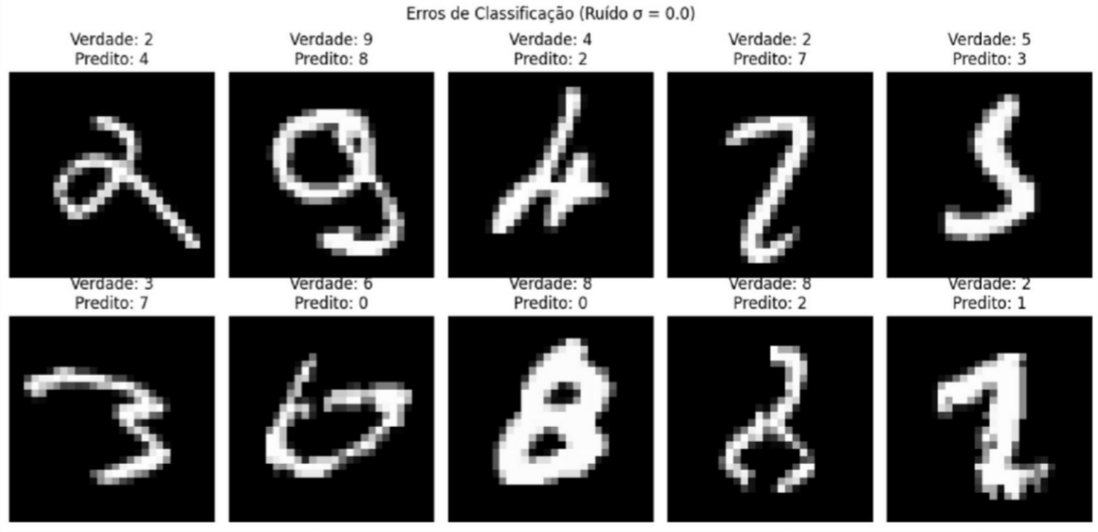
Resultados: Erros com Ruído Gaussiano σ = 0.0

Slide 12
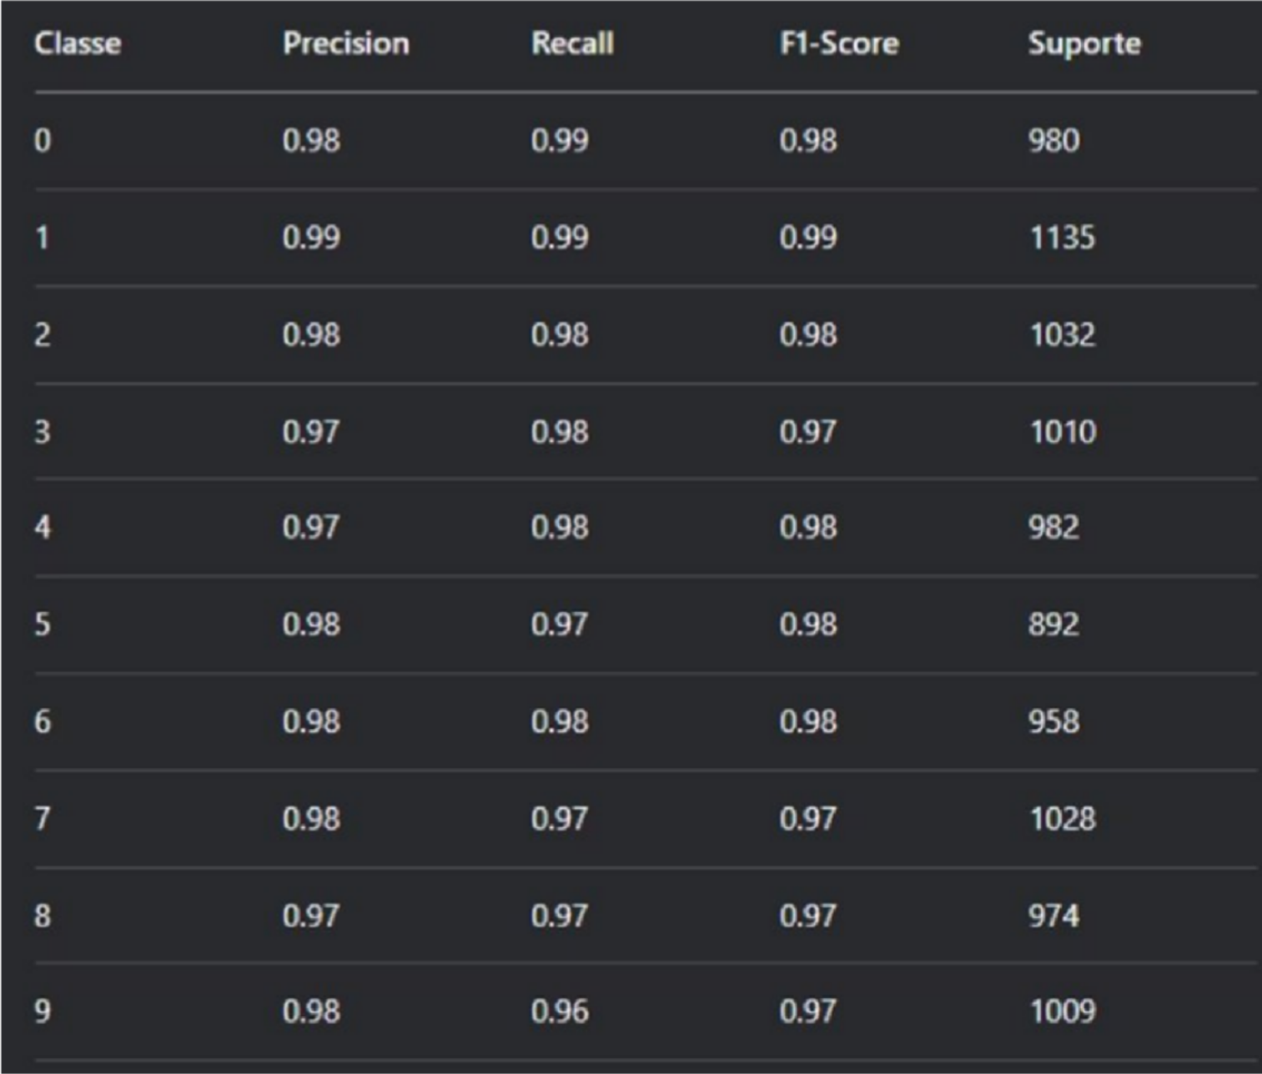

Resultados: Avaliação com Ruído Gaussiano σ = 0.1

Slide 13
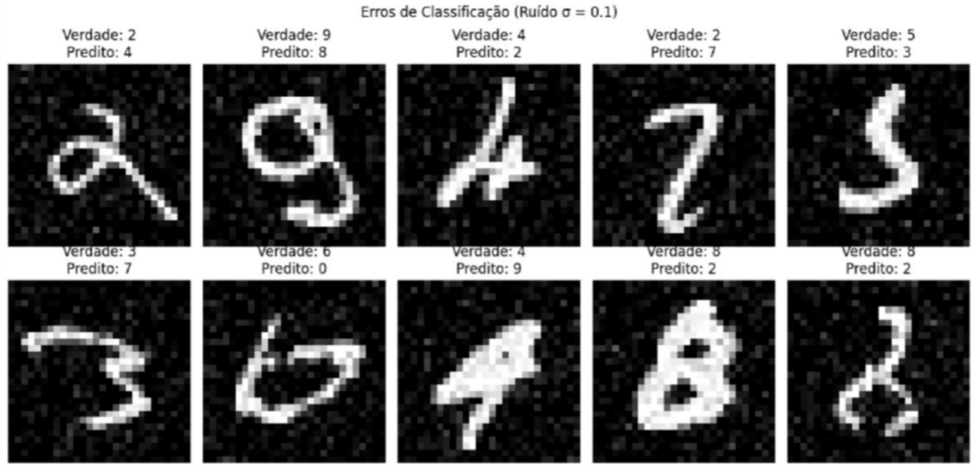
Resultados: Erros com Ruído Gaussiano σ = 0.1

Slide 14
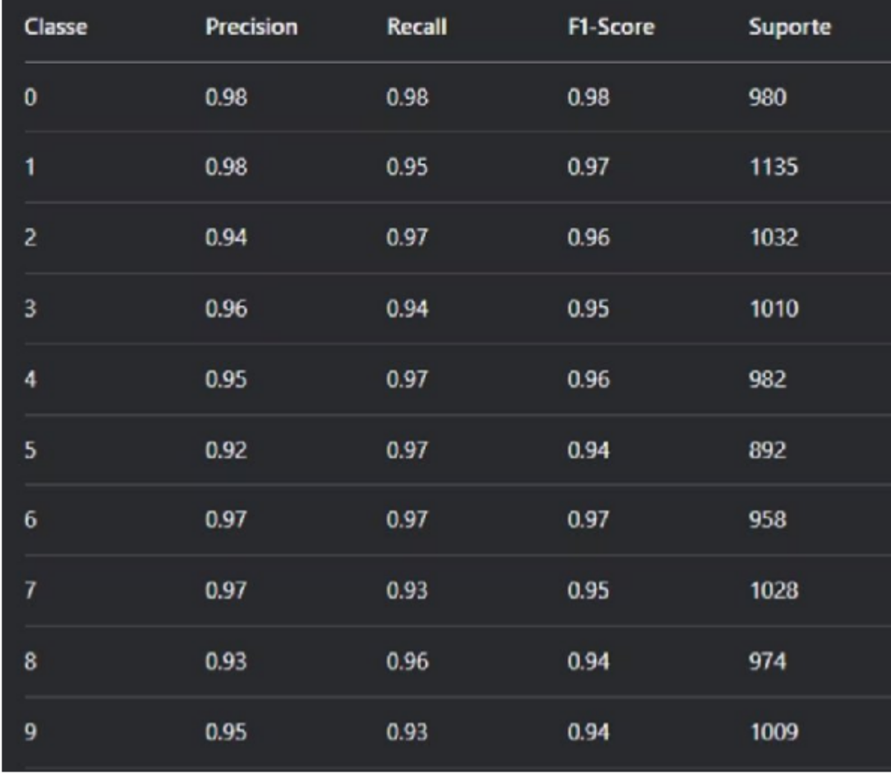

Resultados: Avaliação com Ruído Gaussiano σ = 0.2

Slide 15
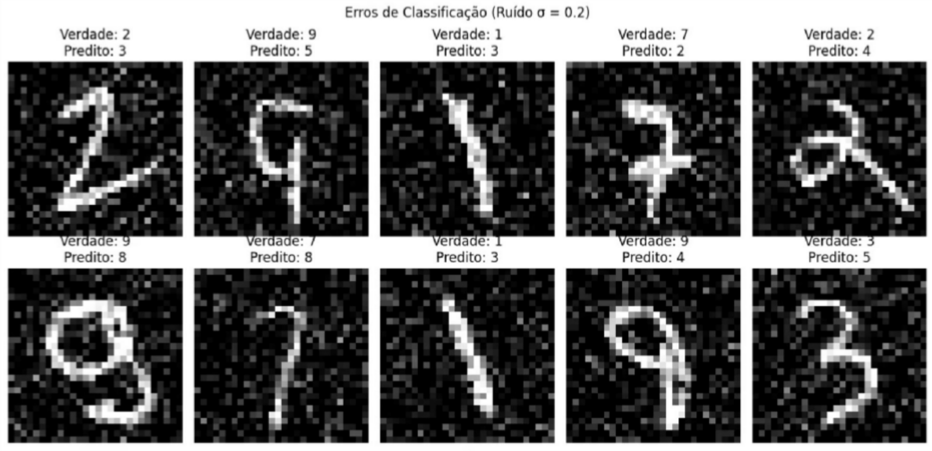
Resultados: Erros com Ruído Gaussiano σ = 0.2

Slide 16
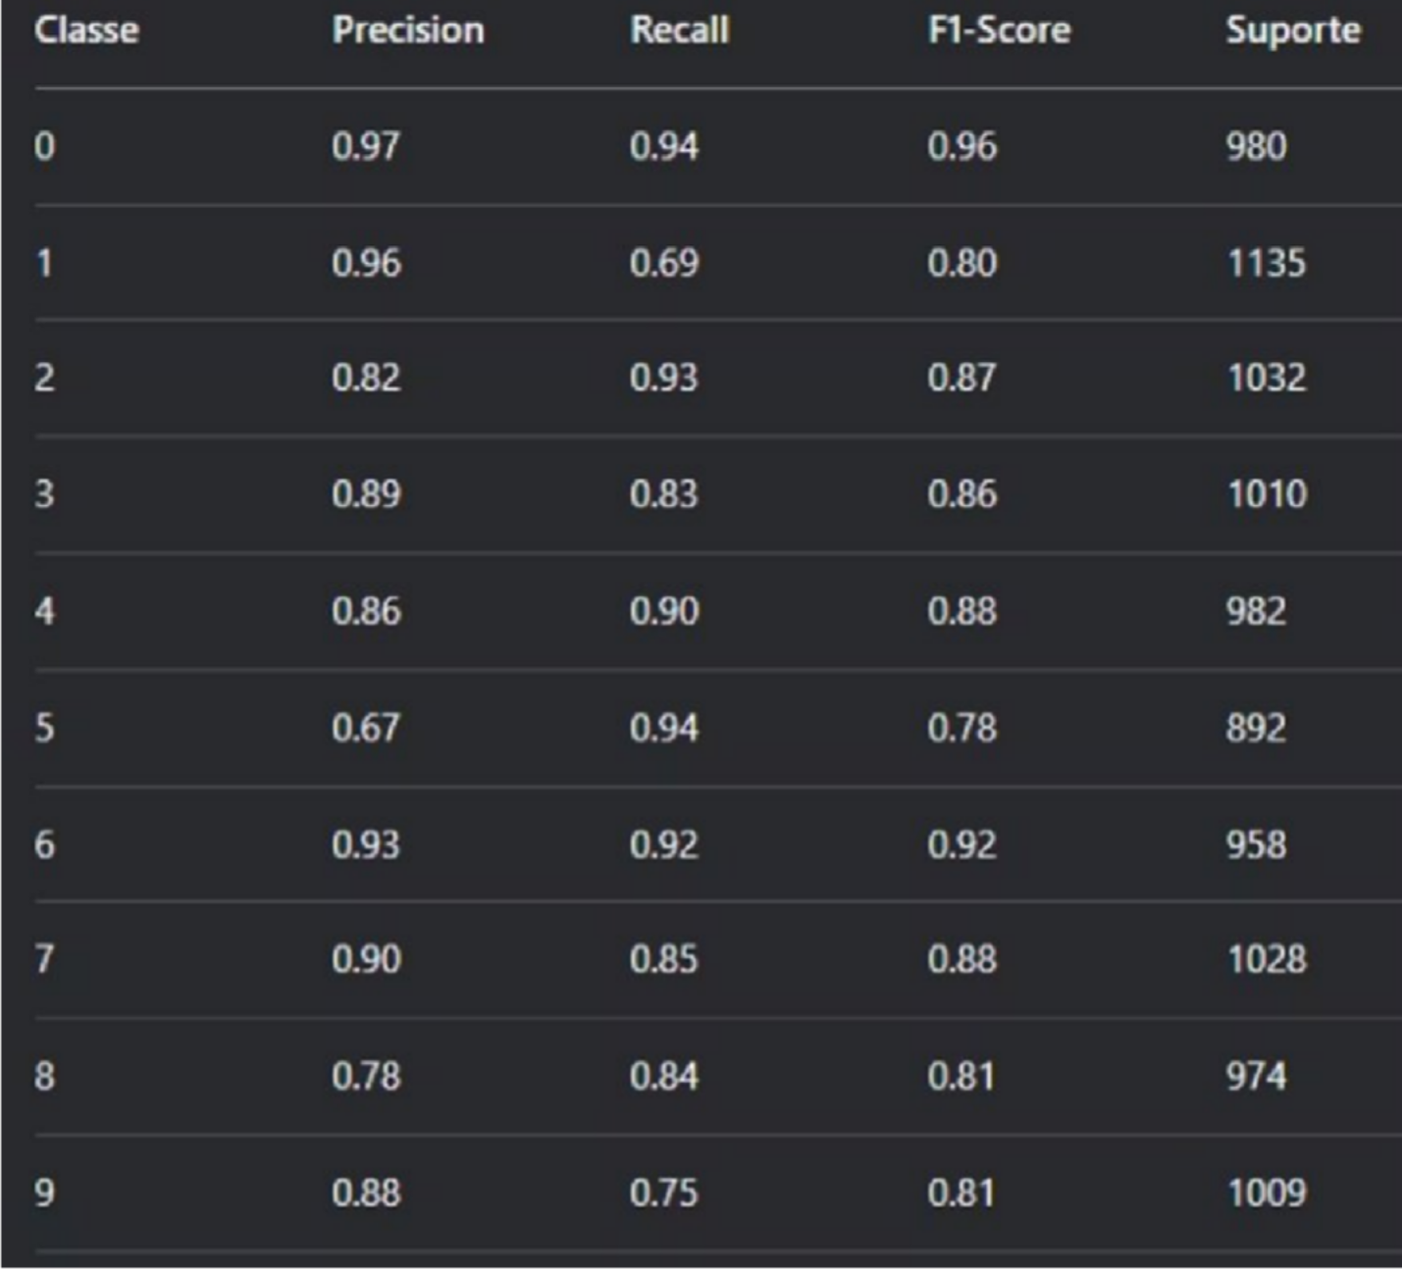
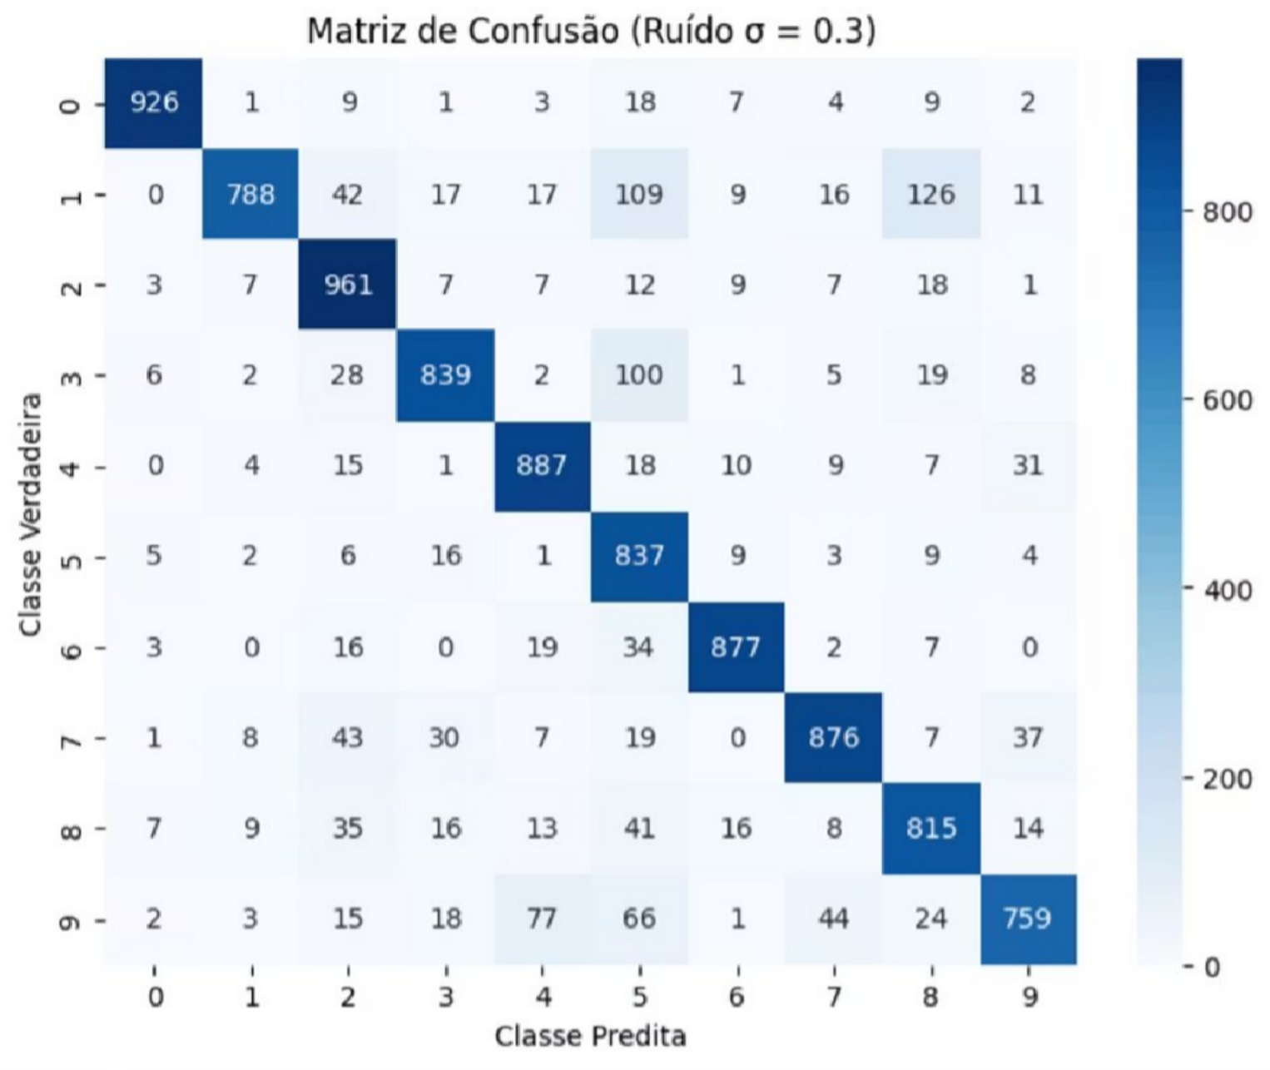
Resultados: Avaliação com Ruído Gaussiano σ = 0.3

Slide 17
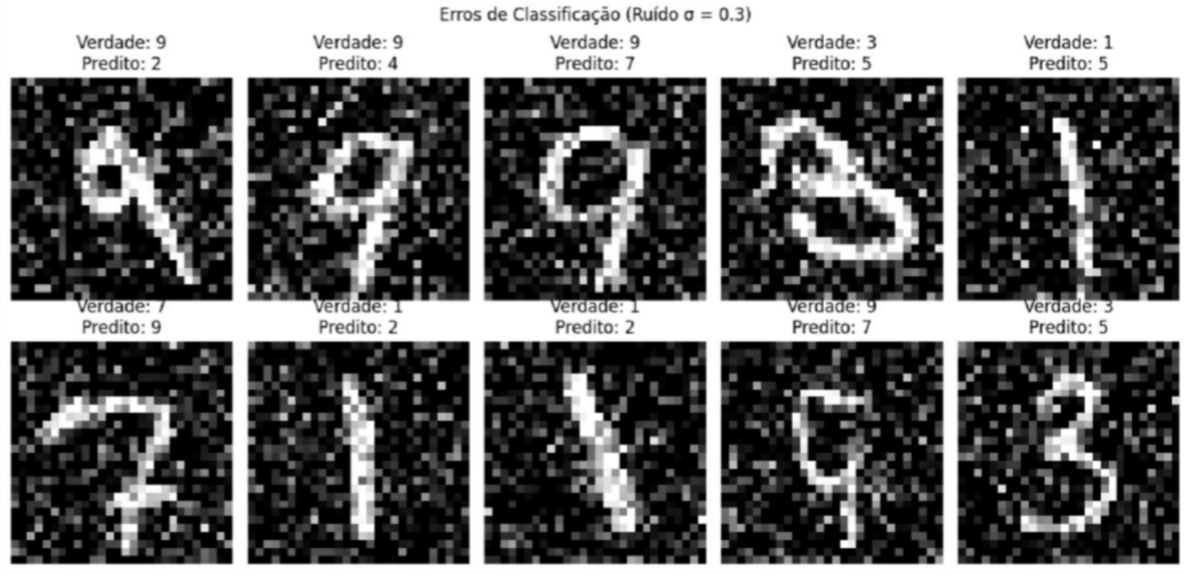
Resultados: Erros com Ruído Gaussiano σ = 0.3

Slide 18
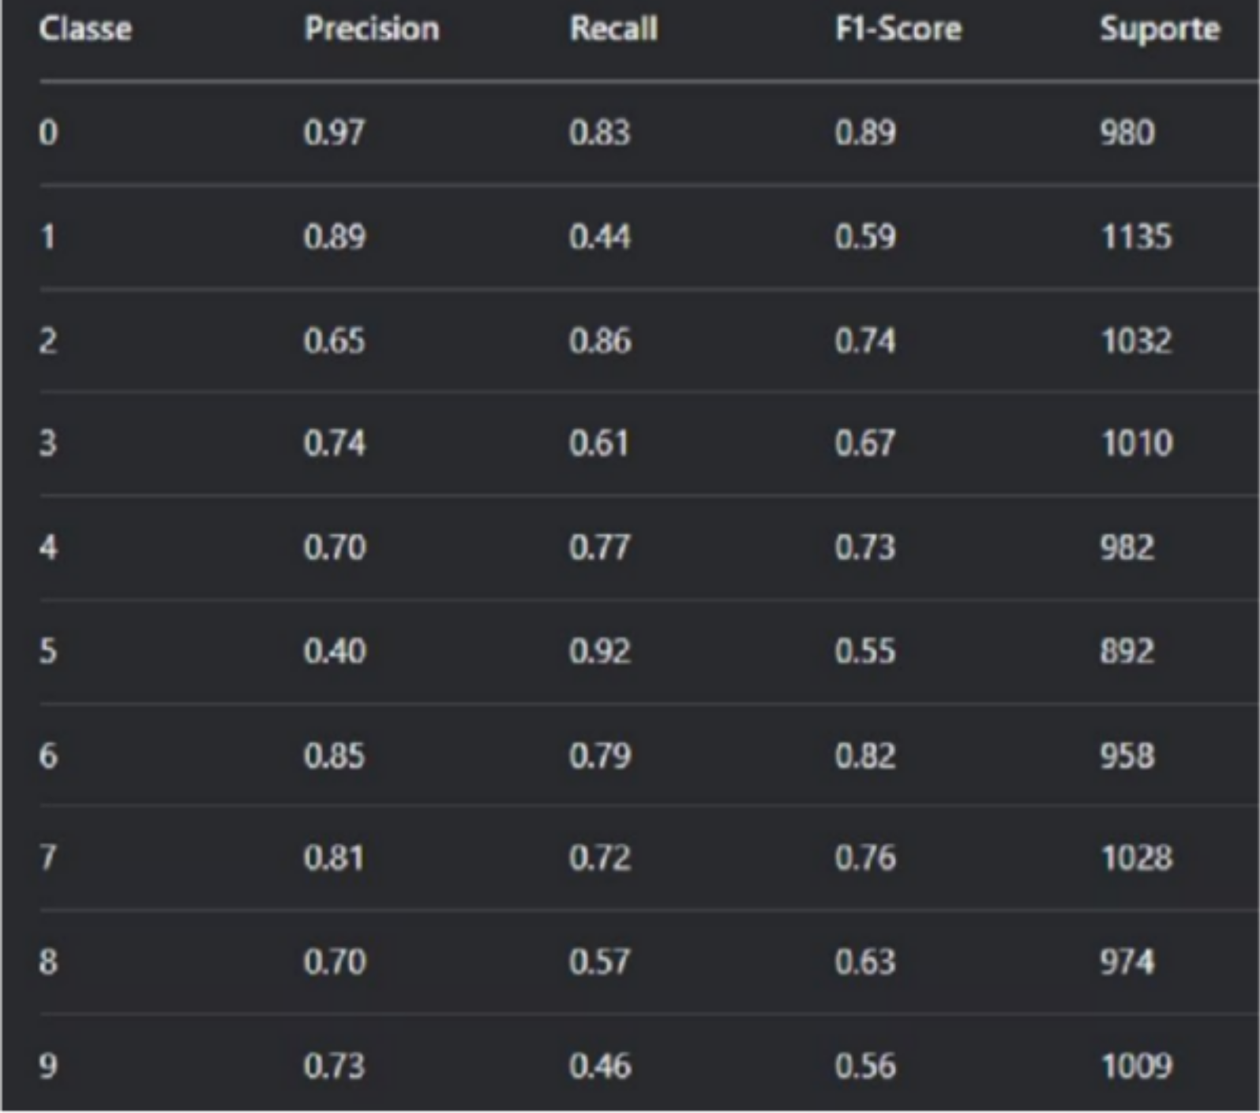
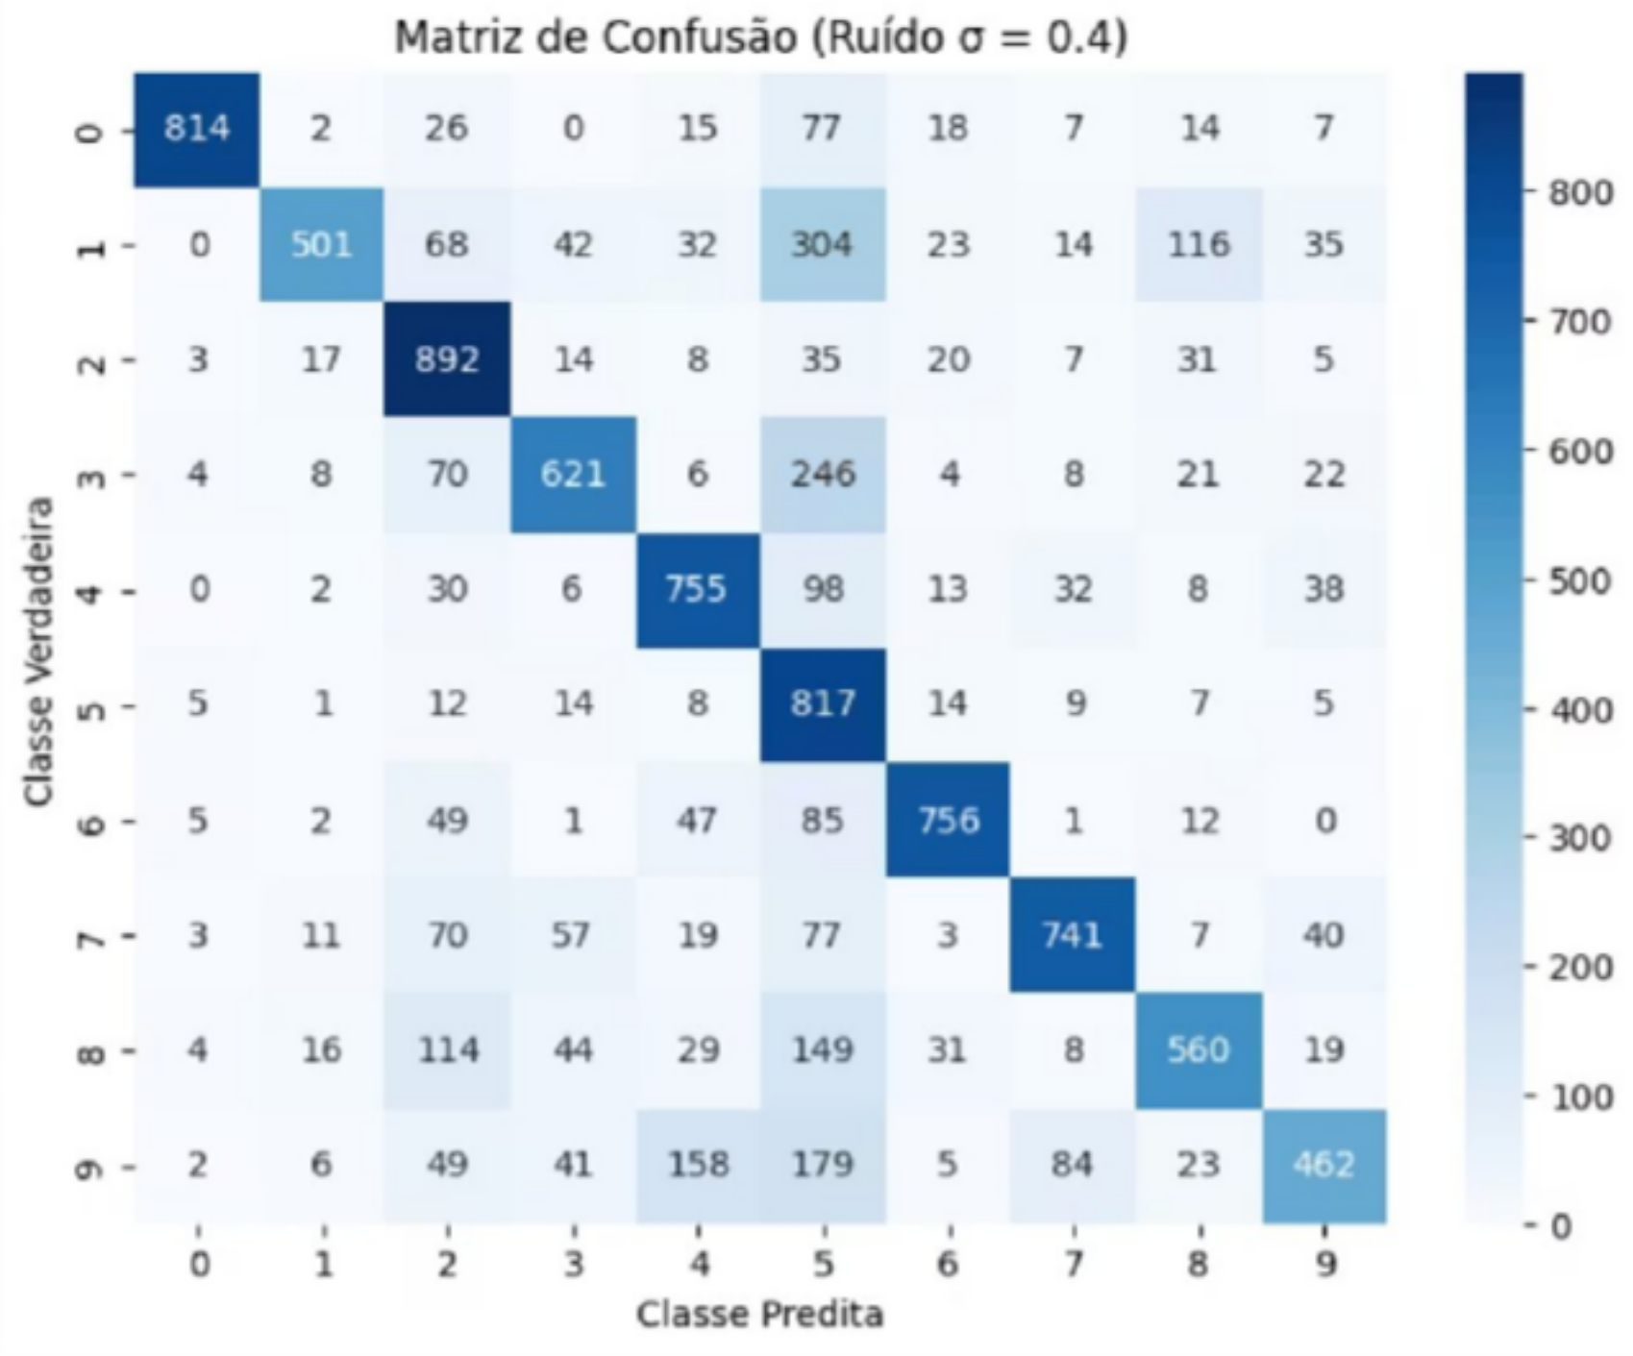
Resultados: Avaliação com Ruído Gaussiano σ = 0.4

Slide 19
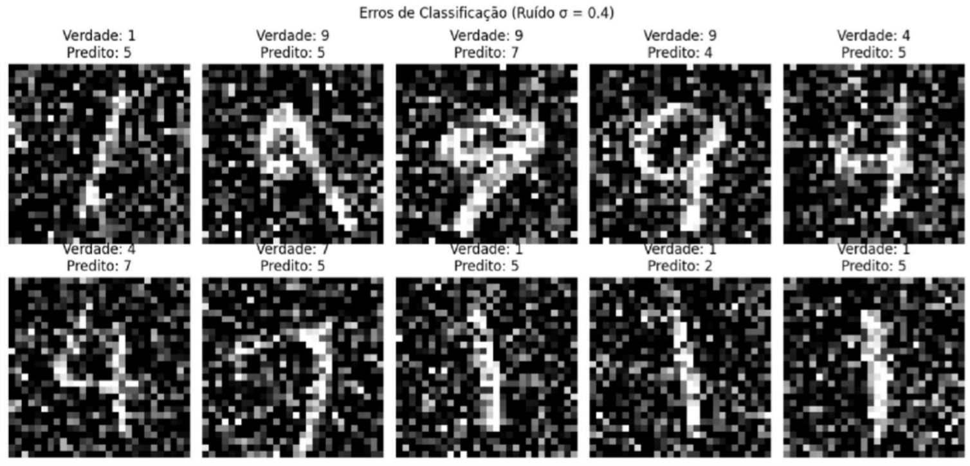
Resultados: Erros com Ruído Gaussiano σ = 0.4

Slide 20
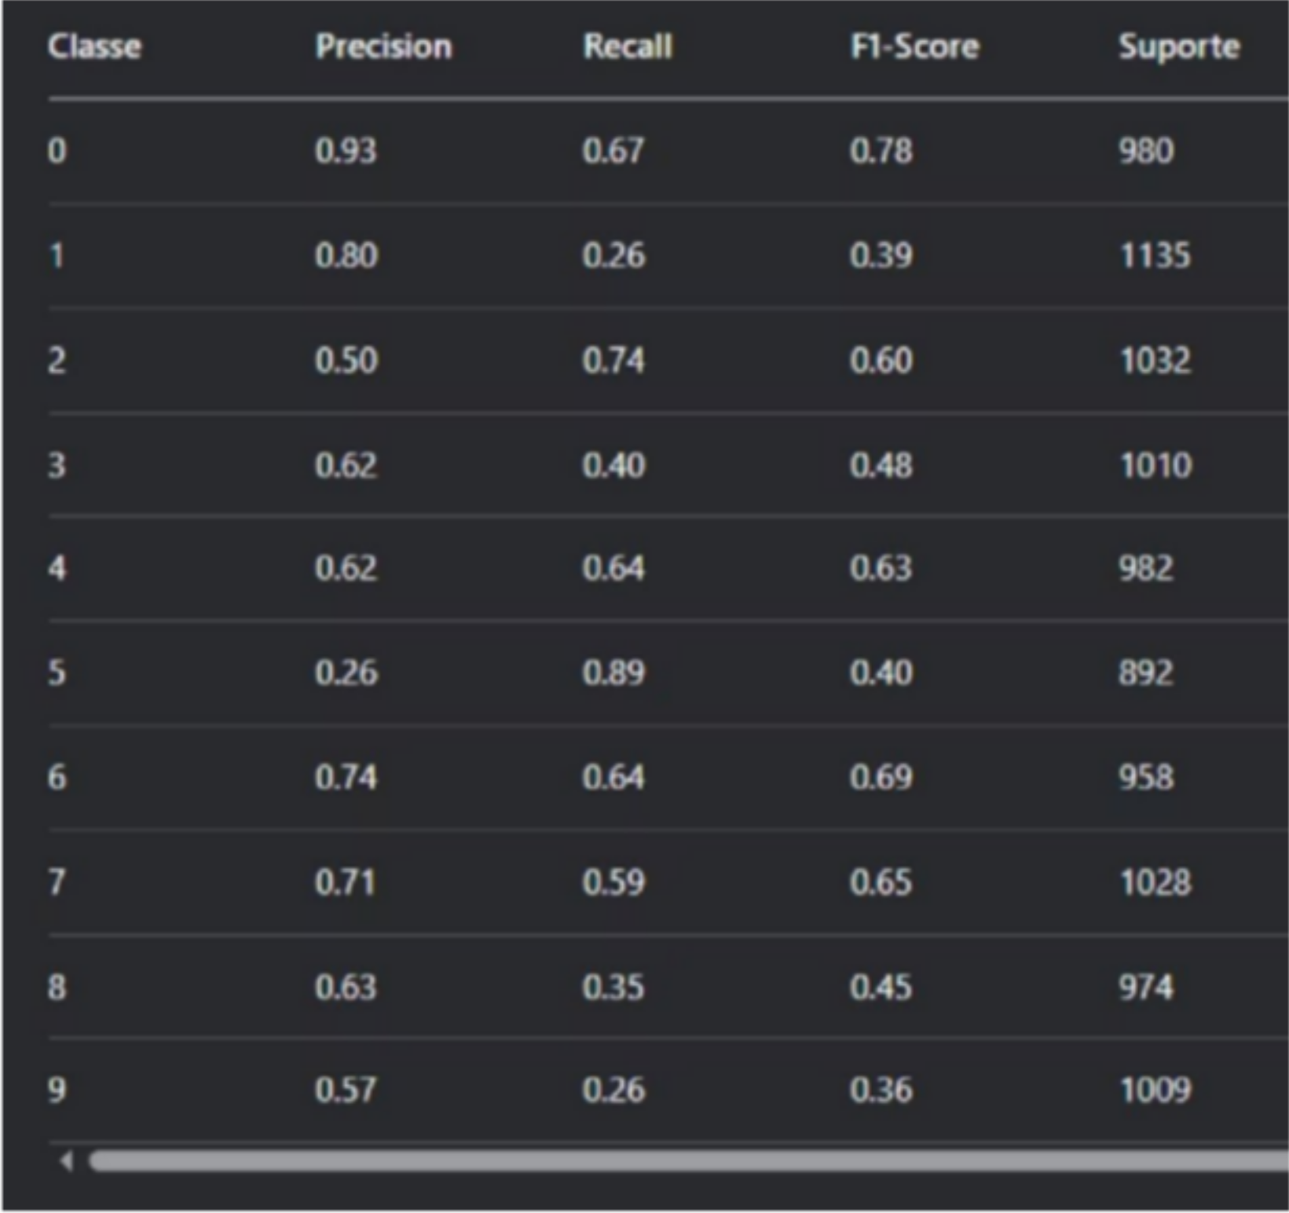
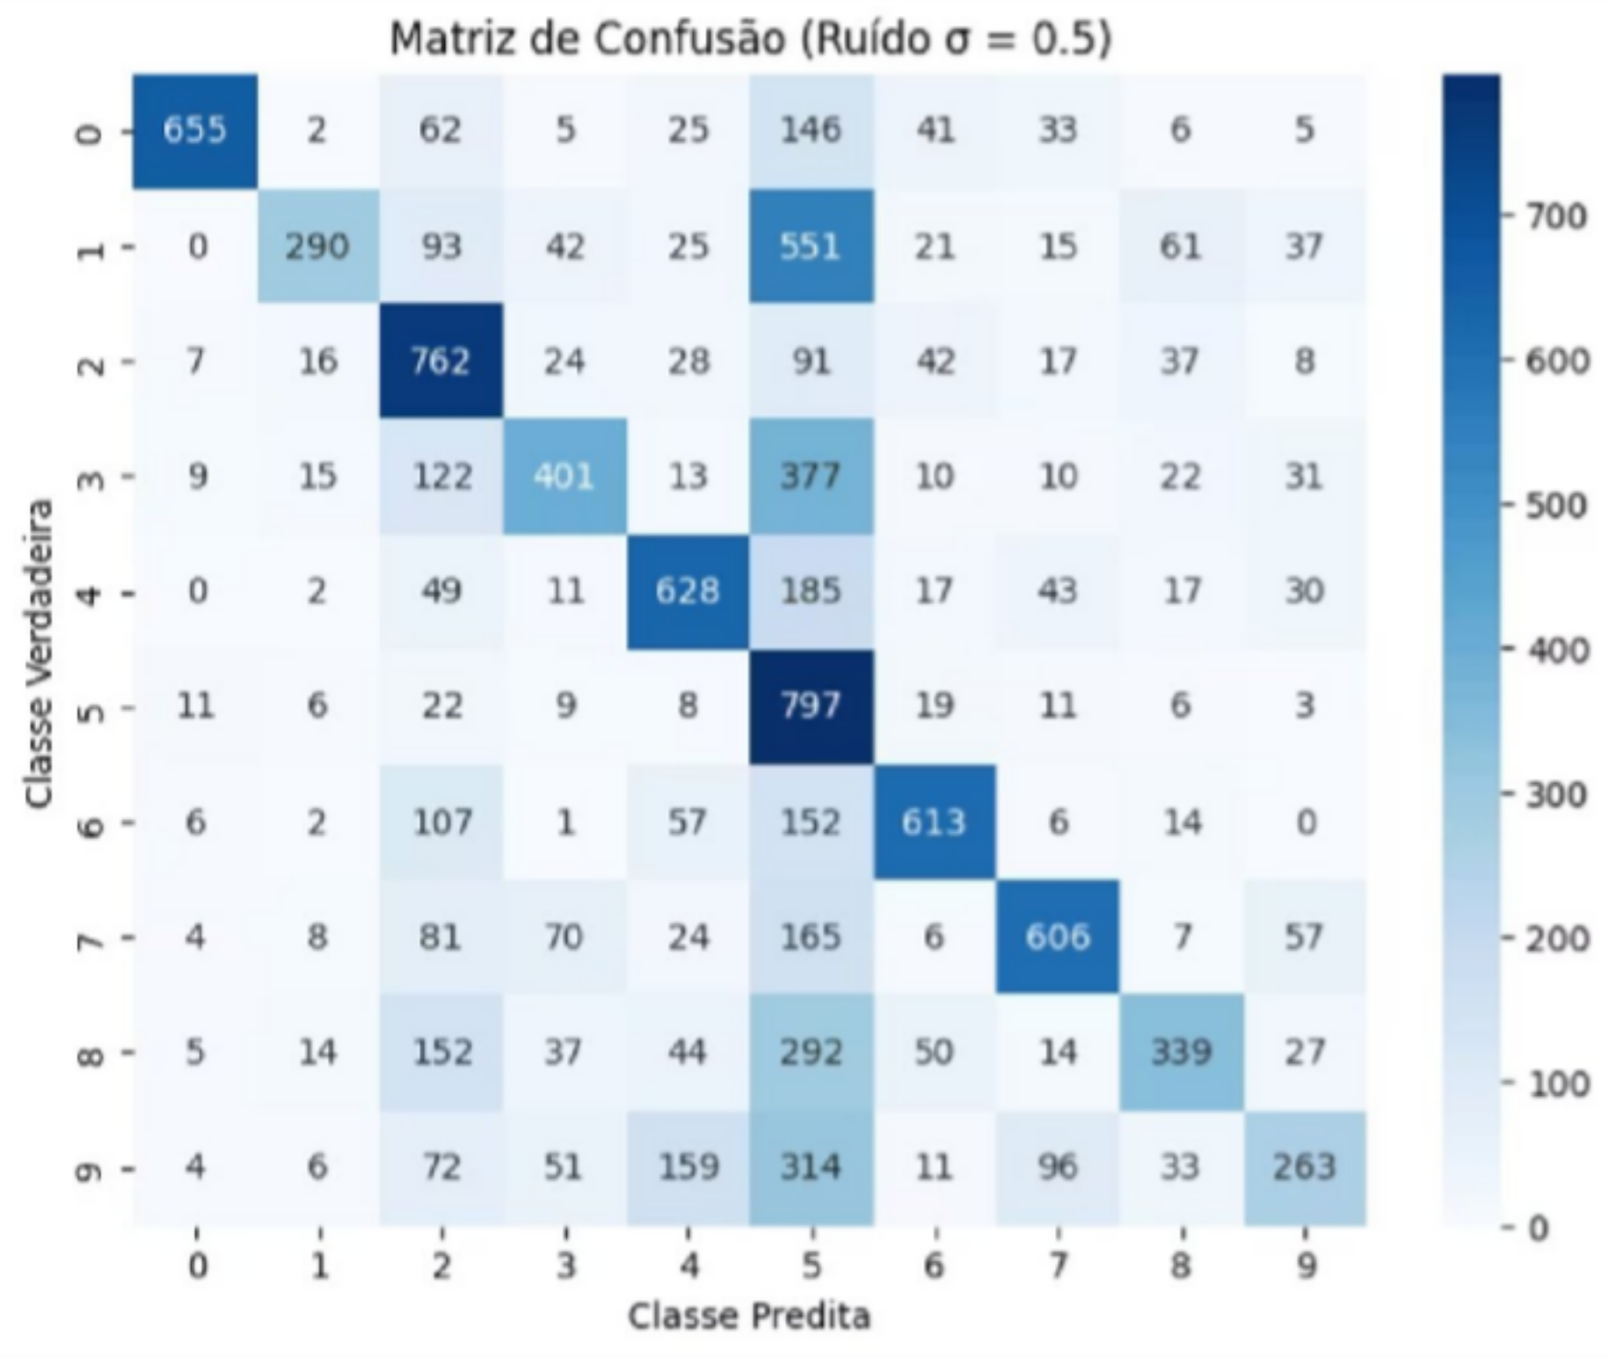
Resultados: Avaliação com Ruído Gaussiano σ = 0.5

Slide 21
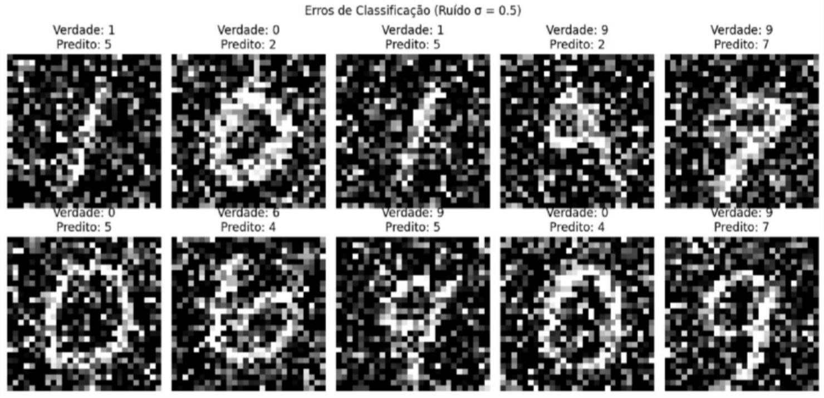
Resultados: Erros com Ruído Gaussiano σ = 0.5

Slide 22

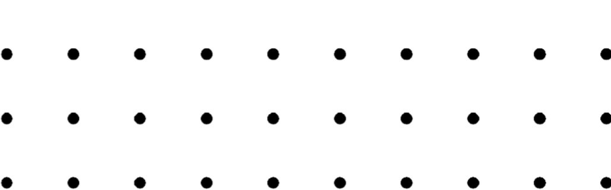
Conclusão
🧠Resumo dos Resultados
A rede neural MLPapresentou boa robustez a ruídos leves(σ ≤ 0.2)
Acurácia decai progressivamente conforme o desvio padrão aumenta
O treinamento com ruído leve ( data augmentation com σ = 0.1 ) melhorou a generalização
A função de ativação ReLUe 128 neurônios ocultos tiveram melhor desempenho no GridSearch
⚠Limitações
Apenas uma arquitetura de MLP testada (sem convoluções)
Treinamento com ruído fixo (σ = 0.1) pode limitar adaptação a ruídos maiores
Tempo computacional limitou número de épocas e variações
🚀Melhorias Futuras
Testar arquiteturas mais profundas ou convolucionais (CNNs)
Realizar data augmentation com ruídos variáveis durante o treinamento

Slide 23



Obrigado!!!

